Slide 1
麻雀における
他家の待牌推測
九州大学 システム情報科学府
松田 真治, 伊東 栄典
2020年9月29日
Notes:
牌譜詳しく
実装詳しく
スライドを巻き戻さない

Slide 2
目次
麻雀における他家の待牌推測
ルール説明
目的
先行研究
研究手法
実験・結果
まとめ

Slide 3
目次
麻雀における他家の待牌推測
ルール説明
目的
先行研究
研究手法
実験・結果
まとめ

Slide 4


































牌の種類
麻雀における他家の待牌推測
萬子
数牌
筒子
索子
字牌
Notes:
→ これらを使って和了系を作るのが麻雀の最大目標

Slide 5
和了形
麻雀における他家の待牌推測
×4
順子 刻子
×1
雀頭

Slide 6
和了形の例
麻雀における他家の待牌推測
Notes:
14枚ということを言う

Slide 7
待牌とは
麻雀における他家の待牌推測
のいずれかがくると和了形になる

Slide 8

九州大学UIプロジェクト Kyudai Taro,2007

Slide 9
待牌とは
麻雀における他家の待牌推測
未完成
順子
刻子
刻子
雀頭
と
を待牌という

Slide 10
目次
麻雀における他家の待牌推測
ルール説明
目的
先行研究
研究手法
実験・結果
まとめ

Slide 11
目的
麻雀における他家の待牌推測
ここの表現を工夫！
麻雀において相手の捨て牌の情報に
機械学習を適用して
相手の待牌を推測する

Slide 12
目的（図）
麻雀における他家の手牌の待ち予測
和了！
捨て牌の情報を使って待ち牌を予測

Slide 13
麻雀における他家の手牌の待ち予測
3分で分かる
麻雀読み講座
目的
Notes:
今から3つ 説明は省く

Slide 14
読みその1 相手の捨てた牌単体で読み
麻雀における他家の待牌推測
を捨てている時
はほんの少し安全
を捨てている時
はかなり安全
と
を捨てている時
はかなり安全

Slide 15
読みその2 場に見えている牌の枚数で読み
麻雀における他家の待牌推測
と
はかなり安全

Slide 16
読みその3 牌を捨てた順番で読み
麻雀における他家の待牌推測
の順で牌を捨てている場合
と
はかなり安全
の順で牌を捨てている場合
と
はかなり安全
とはいえない

Slide 17
目次
麻雀における他家の待牌推測
ルール説明
目的
先行研究
研究手法
実験・結果
まとめ

Slide 18
先行研究
麻雀における他家の待牌推測
Aを捨てた後にBを捨てたというような順序関係を考えていない。
・捨てた牌の種類数
・捨てたドラの枚数
・手出しの回数
・何を捨てたか
[1]我妻敦,原田将旗,森田一,古宮嘉那子,小谷善行. SVRを用いた麻雀における捨て牌危険度の推定.報告ゲーム情報学(GI),Vol. 2014-GI-31,No.12,pp.1-3,2014-03-10
[2]栗田萌,保木邦仁. 麻雀における他家の手牌と待ちの予測に基づく放銃確率推定.報告ゲーム情報学(GI),Vol. 2017-GI-38,No. 5,pp. 1-8, 2017-07-08
[3]矢ノ口裕貴,篠埜功. ニューラルネットワークを用いた麻雀の捨て牌危険度推定. 第79回全国大会講演論文集,Vol. 2017,No. 1,pp.469-470, 2017-03-16
[4]水上直紀,中張遼太郎,浦晃,三輪誠,鶴岡慶雅,近山隆. 多人数性を分割した教師付き学習による4人麻雀プログラムの実現.情報処理学会論文誌,Vol.55,No. 11,pp. 2410-2420, 2014-11-15
[5]北川平,三輪誠,近山隆. 麻雀の牌譜からの打ち手評価関数の学習.ゲームプログラミングワークショップ2007論文集,Vol. 2007,No. 12,pp. 76-83,2007-11-09

Slide 19
先行研究
麻雀における他家の待牌推測
読み1 相手の捨てた牌で牌単体で読み → 考慮
読み2 場に見えている牌の枚数で読み → 考慮
読み3 牌を捨てた順番で読み → 考慮していない

Slide 20
目次
麻雀における他家の待牌推測
ルール説明
目的
先行研究
研究手法
実験・結果
まとめ

Slide 21


データの表現 牌
麻雀における他家の待牌推測
ツモ切り
・・・・・・
0
1
35
36
手出し
・・・・・・
37
38
72
73

Slide 22
単純なベクトル化（先行研究の手法）
捨てた順序を考慮しない捨て牌の表現
麻雀における他家の待牌推測
{
,
}
,
,
{4,11,23,27}

Slide 23
ベクトル化
麻雀における他家の待牌推測
0・・・・1・・・・1・・・・1・・・・1・・・・0
0bit 4bit 11bit 23bit 27bit 73bit

Slide 24
順序対でのベクトル化（提案手法）
捨てた順序を考慮する捨て牌の表現
麻雀における他家の待牌推測
{
(
,
), (
,
),(
,
),
(
,
),(
,
),(
,
)}
{307,319,323,837,841,1729}

Slide 25
ベクトル化
麻雀における他家の待牌推測
0・・・・1・・・・1・・・・1・・・・1・・・・1・・・・1・・・・0
0bit 307bit 319bit 323bit 837bit 841bit 1729bit 5475bit

Slide 26
目次
麻雀における他家の待牌推測
ルール説明
目的
先行研究
研究手法
実験・結果
まとめ

Slide 27
データ
麻雀における他家の待牌推測
オンライン麻雀サイトの天鳳の牌譜を利用
期間：2017年1月〜12月
ルール：四人打ち・東南戦・赤あり・喰い断么九あり
卓：鳳凰卓
半荘数：199949
和了数：1670121

Slide 28
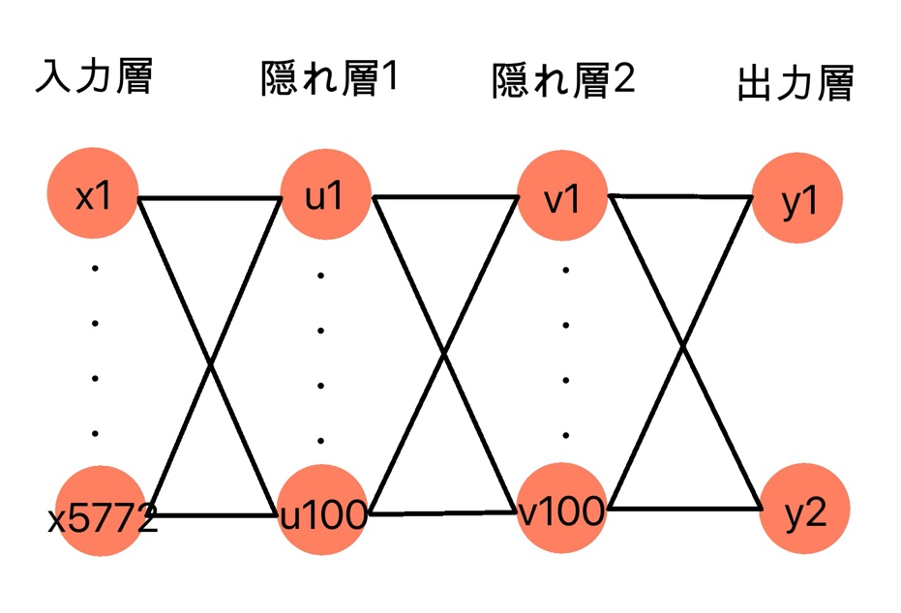
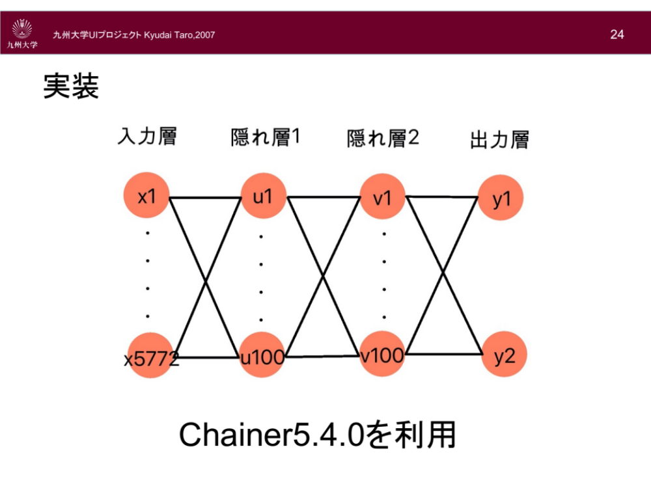
実装
麻雀における他家の待牌推測
Chainer5.4.0を利用

Slide 29
実装
麻雀における他家の待牌推測
入力層
隠れ層
隠れ層
出力層
x1
u1
v1
y1
・・・・
・・・・
・・・・
x5476
u100
v100
y2
活性化関数： Adam

Slide 30
実験
麻雀における他家の待牌推測
単純なベクトル化モデル vs 順序対でのベクトル化モデル
f1scoreを比較

Slide 31
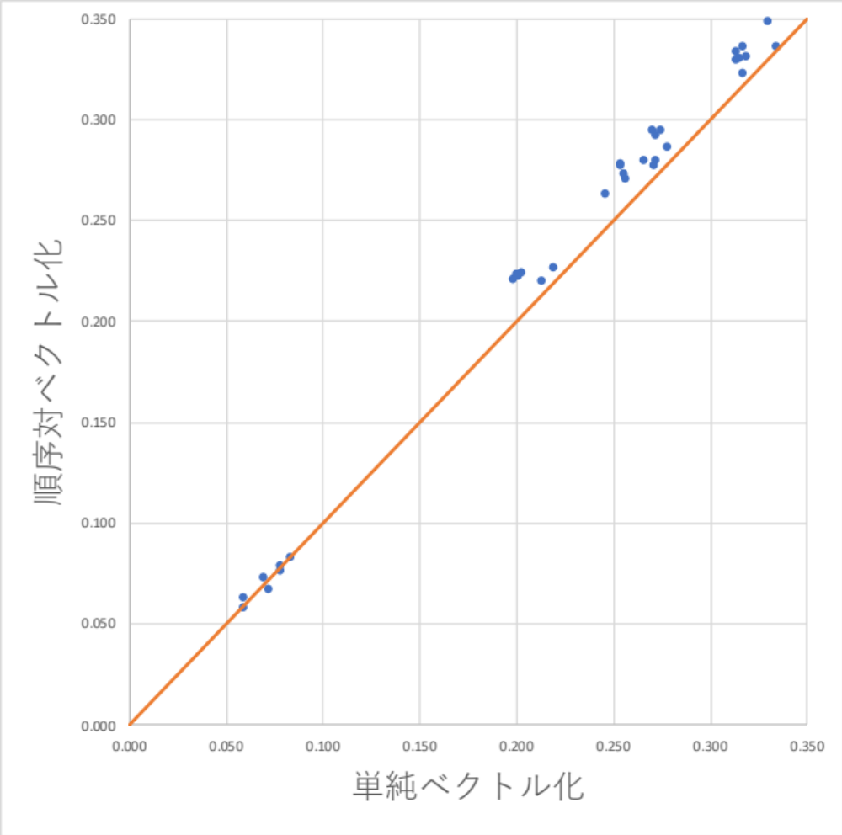
単純なベクトル化 vs 順序対でのベクトル化
麻雀における他家の待牌推測

Slide 32
結果
麻雀における他家の待牌推測
順序対でのベクトル化モデルは単純なベクトル化モデルと比べてf1scoreが平均 4.16 % 高くなった

Slide 33
考察
麻雀における他家の待牌推測
N回牌を捨てている場合、
単純ベクトル化
→立つビットは高々Nビット
順序対ベクトル化
→立つビットは高々_{N}C₂ビット
順序対ベクトル化は終盤に近づくに連れ予測精度が良くなる？

Slide 34
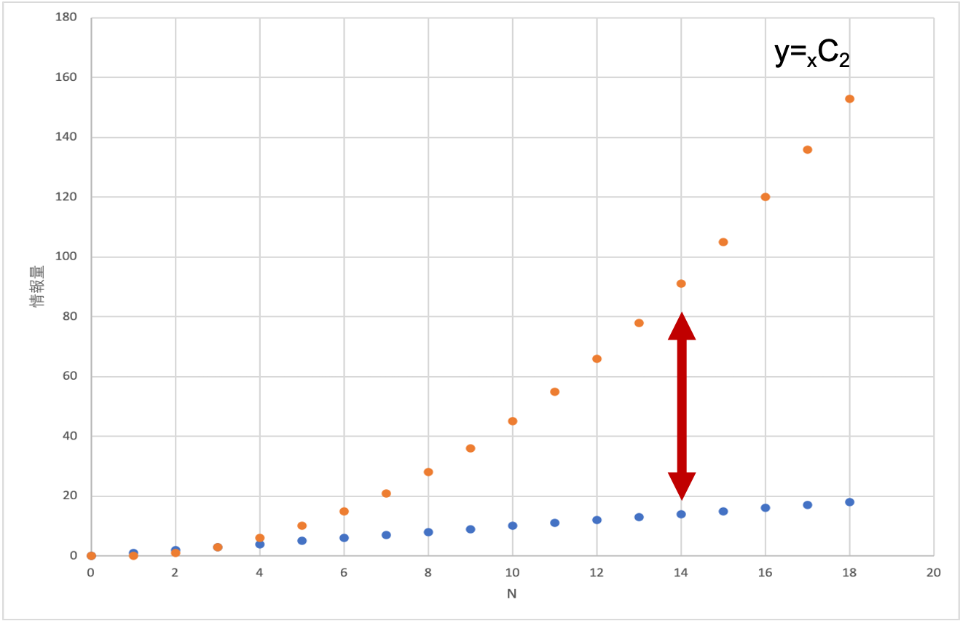
考察（図）
麻雀における他家の待牌推測
y=x

Slide 35
考察
麻雀における他家の待牌推測
 | 捨てた回数の制限なし | 捨てた回数 10回以上 | 何% 向上したか
単純 ベクトル化 | 0.230 | ? | 小？
順序対 ベクトル化 | 0.241 | ? | 大？

Slide 36
実験
麻雀における他家の待牌推測
2つのベクトル化について、捨てた回数が10回以上の長い局に制限した場合のf1scoreの向上幅を比較する

Slide 37
結果
麻雀における他家の待牌推測
 | 捨てた回数の制限なし | 捨てた回数 10回以上 | 何% 向上したか
単純 ベクトル化 | 0.230 | 0.237 | 2.12%
順序対 ベクトル化 | 0.241 | 0.250 | 2.96%

Slide 38
目次
麻雀における他家の待牌推測
ルール説明
目的
先行研究
研究手法
実験・結果
まとめ

Slide 39
まとめ
麻雀における他家の待牌推測
捨て牌の表現について、捨てた順序を考慮した順序対ベクトル化を行うことで予測性能が向上した
特に牌を捨てた回数が多かった局での予測性能の向上が大きかった

Slide 40
今後の課題
麻雀における他家の待牌推測
順序対の中でも重みの大小を決める
例えば、捨てた間隔が離れている場合は価値を小さくする、序盤の価値は小さくするなど
単純な牌としての情報以外も使う
同じ1萬でもただの1萬とドラの1萬では価値が違う

Slide 41
逆に考える
麻雀における他家の手牌の待ち予測
の順で牌を捨てているのに
と が待ち牌の場合とは？
という手から
を捨てていることになる
これはおかしい！！

Slide 42
このときに3を捨てるべきか？5を捨てるべきか？
麻雀における他家の手牌の待ち予測
手牌が
のとき
または
（2通りの可能性）
を捨てる
または
（2通りの可能性）
または
または
（3通りの可能性）
を引くと手が進む

Slide 43
したがって
麻雀における他家の手牌の待ち予測
という手から
を捨てる人は殆どいない
の順で牌を捨てている人に
と が待ち牌の可能性は少ない
かなり安全！！

Slide 44
何故おかしい？
麻雀における他家の手牌の待ち予測
手牌が
のとき
を打つと、手牌は
を引くと
を引くと

Slide 45
何故おかしい？
麻雀における他家の手牌の待ち予測
手牌が
のとき
を打つと、手牌は
を引くと
を引くと

Slide 46
何故おかしい？
麻雀における他家の手牌の待ち予測
手牌が
のとき
を打つと、手牌は
を引くと
を引くと
を引くと

